Slide 1
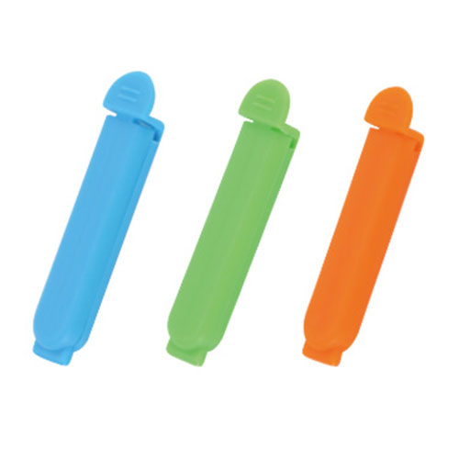
【提案書】
カラフルミニフードクリップ(3P)
特徴
お菓子の袋などを閉じておくのにとっても便利な上、カラフルな見た目も可愛らしいミニフードクリップです。イベント等で配布するちょっとした特典用やノベルティ用としてもおすすめです。
納期
納期スペース
仕様
カラー展開 ： 色指定不可
素 材 ： ポリプロピレン
サイズ ： 70×13×7mm
包 装 ： ポリ袋入
お見積
お見積りスペース

